Slide 1







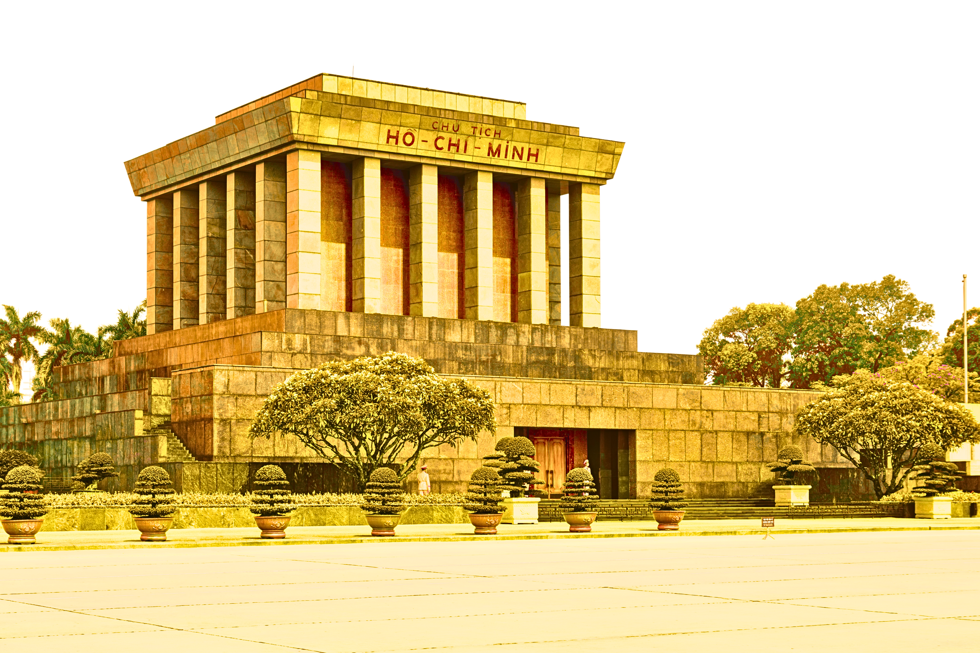
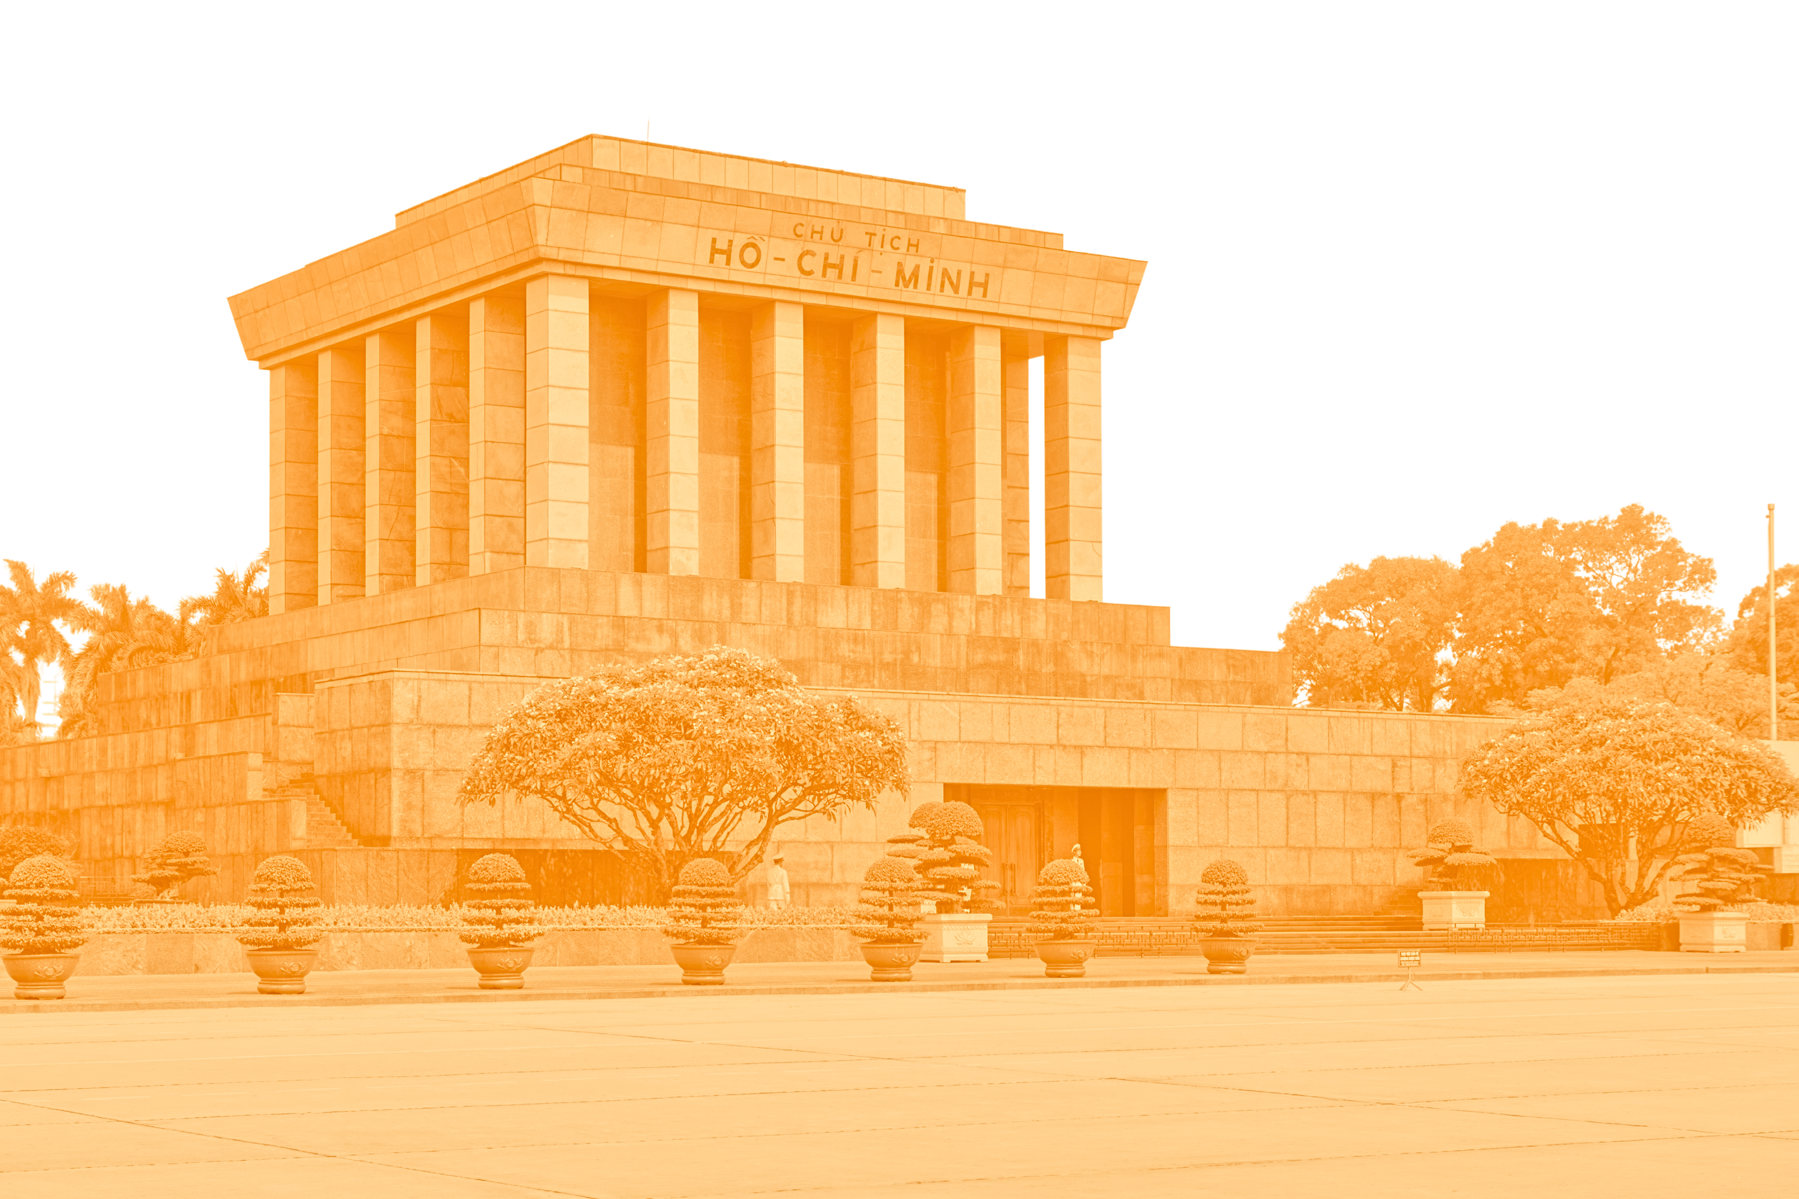


Kỷ niệm
NGÀY TỔNG TUYỂN CỬ
ĐẦU TIÊN QUỐC HỘI
NƯỚC CỘNG HOÀ XÃ HỘI CHỦ NGHĨA VIỆT NAM
06/01/1946-06/01/2026

Slide 2






I. TỪ QUỐC DÂN ĐẠI HỘI TÂN TRÀO ĐẾN CUỘC TỔNG TUYỂN
CỬ ĐẦU TIÊN
NỘI DUNG CHÍNH
II. QUÁ TRÌNH PHÁT TRIỂN CỦA QUỐC HỘI VIỆT NAM
III. TIẾP TỤC ĐỔI MỚI TỔ CHỨC VÀ HOẠT ĐỘNG CỦA QUỐC HỘI TRONG KỶ NGUYÊN MỚI

Slide 3

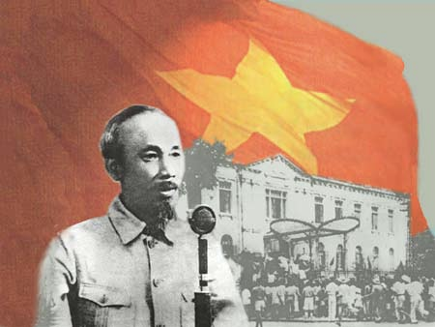

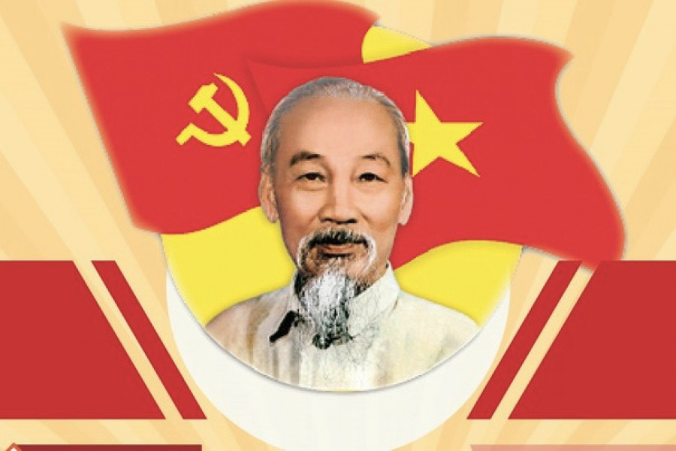
I. TỪ QUỐC DÂN ĐẠI HỘI TÂN TRÀO ĐẾN CUỘC TỔNG TUYỂN CỬ ĐẦU TIÊN
1.
Quốc dân Đại hội Tân Trào - tiền thân của Quốc hội Việt Nam
Tư tưởng nền tảng:
Năm 1927, Lãnh tụ Nguyễn Ái Quốc - Hồ Chí Minh khẳng định tư tưởng xây dựng một nhà nước kiểu mới mà ở đó Nhân dân là người chủ của đất nước.
Chủ trương triệu tập Đại hội:
Tháng 10/1944, Chủ tịch Hồ Chí Minh đề nghị tổ chức Đại hội đại biểu quốc dân nhằm đoàn kết toàn dân, phát huy sức mạnh dân tộc kết hợp với sự ủng hộ quốc tế, để tận dụng thời cơ thuận lợi giành độc lập, tự do cho Tổ quốc.
Bối cảnh lịch sử:
Giữa tháng 8/1945, khi chủ nghĩa phát xít tuyên bố đầu hàng các nước Đồng minh không điều kiện, cách mạng Việt Nam đã phát triển mạnh mẽ.

Slide 4


Diễn biến Đại hội Tân Trào (16.8.1945)
Hơn 60 đại biểu đại diện cho cả 3 miền Bắc - Trung - Nam, nhiều giới, dân tộc, đảng phái, đoàn thể tham dự.
Đại hội đại biểu Quốc dân đã thông qua ba quyết định lớn:
  Tán thành chủ trương phát động Tổng khởi nghĩa của Đảng Cộng sản Đông Dương và Tổng bộ Việt Minh.
  Thông qua 10 chính sách của Việt Minh và hiệu triệu đồng bào tích cực phấn đấu thực hiện.
  Thành lập Uỷ ban Dân tộc giải phóng Việt Nam do Hồ Chí Minh làm Chủ tịch.

Slide 5

Diễn biến Đại hội Tân Trào (16.8.1945)
Biểu tượng quốc gia:
Quốc kỳ là lá cờ đỏ có ngôi sao vàng 5 cánh ở giữa, Quốc ca là bài “Tiến quân ca”.
Tuyên thệ lịch sử:
Ngày 17/8/1945, thay mặt Uỷ ban Dân tộc giải phóng Việt Nam, Chủ
Tịch Hồ Chí Minh đã đọc lời tuyên thệ, kiên quyết lãnh đạo nhân dân giành độc lập, dù phải hy sinh.
Quốc dân Đại hội Tân Trào là mốc son trong lịch sử vẻ vang của cách mạng Việt Nam, là tiền thân của Quốc hội Việt Nam, thể hiện bước tiến lớn trong sự nghiệp giải phóng dân tộc.

Slide 6
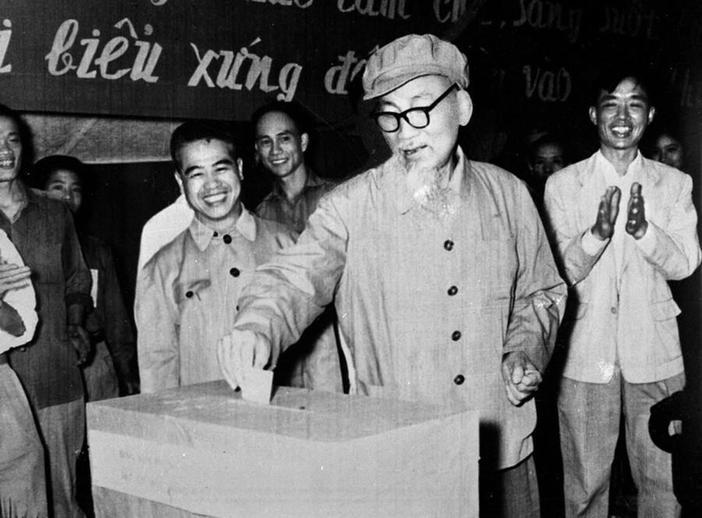

I. TỪ QUỐC DÂN ĐẠI HỘI TÂN TRÀO ĐẾN CUỘC TỔNG TUYỂN CỬ ĐẦU TIÊN
2.
Thắng lợi của Cách mạng tháng Tám và Tổng tuyển cử đầu tiên bầu ra Quốc hội Việt Nam
Thắng lợi Cách mạng tháng Tám (8.1945):
Nhân dân cả nước đồng loạt khởi nghĩa, giành chính quyền ở Hà Nội (ngày 19/8/1945), Huế (ngày 23/8/1945), Sài Gòn (ngày 25/8/1945).
Chính phủ lâm thời:
Ngày 25/8/1945, Uỷ ban giải phóng Dân tộc được cải tổ thành
Chính phủ lâm thời của nước Việt Nam đợi ngày thành lập Quốc hội.
Tuyên ngôn Độc lập:
Ngày 02/9/1945, tại Quảng trường Ba Đình, Hà Nội, Chủ tịch Hồ Chí đọc bản Tuyên ngôn độc lập, khai sinh nước Việt Nam Dân chủ Cộng hòa.
Chủ trương Tổng tuyển cử:
Ngày 03/9/1945, Hồ Chí Minh đề nghị tổ chức bầu cử Quốc hội theo chế độ phổ thông đầu phiếu, mọi công dân từ 18 tuổi trở lên đều có quyền ứng cử, bầu cử.

Slide 7
I. TỪ QUỐC DÂN ĐẠI HỘI TÂN TRÀO ĐẾN CUỘC TỔNG TUYỂN CỬ ĐẦU TIÊN
2.
Thắng lợi của Cách mạng tháng Tám và Tổng tuyển cử đầu tiên bầu ra Quốc hội Việt Nam
Các sắc lệnh về bầu cử:
Từ 9/1945 đến 12/1945, Chính phủ ban hành nhiều sắc lệnh quy định về Tổng tuyển cử (Sắc lệnh 14, 39, 51, 71). Cuộc bầu cử dời từ 23/12/1945 sang 06/01/1946 để chuẩn bị chu đáo.
Tổ chức bầu cử:
Ủy ban bầu cử được thành lập đến tận làng xã; danh sách cử tri, ứng cử viên được công khai; không khí dân chủ, sôi nổi.
Ngày lịch sử 06/01/1946:
Toàn dân Việt Nam, không phân biệt giới tính, tuổi tác, vùng miền, đã tham gia bỏ phiếu bầu Quốc hội đầu tiên.
Đây là cuộc Tổng tuyển cử dân chủ đầu tiên trong lịch sử Việt Nam, khẳng định quyền làm chủ của Nhân dân và sự chính danh của Nhà nước mới.

Slide 8
I. TỪ QUỐC DÂN ĐẠI HỘI TÂN TRÀO ĐẾN CUỘC TỔNG TUYỂN CỬ ĐẦU TIÊN
3.Kết quả của cuộc Tổng tuyển cử đầu tiên
Ngày bầu cử lịch sử (06/01/1946):
Tổng tuyển cử Quốc hội đầu tiên diễn ra trên cả nước, kể cả nơi có chiến sự. Ở Hà Nội 91,95% cử tri đi bỏ phiếu; Chủ tịch Hồ Chí Minh trúng cử với số phiếu cao nhất (98,4%).
Kết quả chung cả nước:
• Tỷ lệ cử tri đi bầu: 89%.
• Bầu được 333 đại biểu Quốc hội, trong đó:
• 57% thuộc các đảng phái, 43% không đảng phái.
• 87% là công nhân, nông dân, chiến sĩ cách mạng.
• Có 10 đại biểu nữ và 34 đại biểu dân tộc thiểu số.
• Đại biểu đại diện đủ 3 miền, nhiều tầng lớp xã hội, tôn giáo, đảng phái.
Nguyên tắc tiến bộ:
Cuộc bầu cử tuân thủ phổ thông, bình đẳng, trực tiếp, bỏ phiếu kín.
Thắng lợi trọn vẹn, Quốc hội khóa I ra đời

Slide 9
I. TỪ QUỐC DÂN ĐẠI HỘI TÂN TRÀO ĐẾN CUỘC TỔNG TUYỂN CỬ ĐẦU TIÊN
3. Kết quả của cuộc Tổng tuyển cử đầu tiên
Tại một số địa phương:
Tại Hưng Yên:
  90% cử tri đi bầu, bầu được 7 đại biểu Quốc hội khóa đầu tiên thuộc khu vực tỉnh Hưng Yên.
  Tháng 4/1946 bầu Hội đồng nhân dân tỉnh và xã; phiên họp đầu tiên bầu Ủy ban Hành chính tỉnh.
Tại Thái Bình:
  Trên 95% cử tri đi bầu, có nơi đạt 100%; bầu được 13 đại biểu Quốc hội thuộc khu vực tỉnh Thái Bình.
  Tháng 3/1946 bầu Hội đồng nhân dân tỉnh; sau đó bầu Ủy ban Hành chính tỉnh.
Cuộc Tổng tuyển cử đầu tiên là mốc son lớn của nền dân chủ Việt Nam, khẳng định quyền làm chủ của Nhân dân và sự chính danh của Nhà nước mới.

Slide 10
I. TỪ QUỐC DÂN ĐẠI HỘI TÂN TRÀO ĐẾN CUỘC TỔNG TUYỂN CỬ ĐẦU TIÊN
4. Ý nghĩa của cuộc Tổng tuyển cử đầu tiên
Đối với Nhà nước:
Tổng tuyển cử thành công → Nhà nước cách mạng trưởng thành, có Quốc hội, Chính phủ thống nhất, Hiến pháp tiến bộ và hệ thống chính quyền hợp pháp, đại diện cho Nhân dân trong và ngoài nước.
Tính hợp pháp & dân chủ:
Khẳng định Nhà nước Việt Nam Dân chủ Cộng hòa là Nhà nước của dân, do dân, vì dân, được nhân dân trao quyền lãnh đạo đất nước, tổ chức kháng chiến và kiến quốc.
Khẳng định vai trò lãnh đạo:
Thắng lợi chứng minh đường lối đúng đắn, sáng tạo của Đảng và sự lãnh đạo tài tình của Chủ tịch Hồ Chí Minh.
Khát vọng của Nhân dân:
Thể hiện ý chí độc lập, tự do, tinh thần yêu nước và khát vọng dân chủ của nhân dân Việt Nam.
Sức mạnh đoàn kết:
Là minh chứng cho sức mạnh to lớn của khối đại đoàn kết toàn dân tộc.

Slide 11
1. THỜI KỲ 1946 – 1960
II.QUÁ TRÌNH PHÁT TRIỂN QUỐC HỘI VIỆT NAM
2.THỜI KỲ 1960 – 1980
3.THỜI KỲ 1980 – 1992
4.THỜI KỲ 1992 ĐẾN NAY

Slide 12
THỜI KỲ 1946 - 1960
Giai đoạn đầu
( 1946 )
Giai đoạn kháng chiến
( 1946 - 1954 )
Giai đoạn
( 1954 – 1960 )
  Quốc hội khóa I ra đời, củng cố chính quyền cách mạng.
  Kỳ họp 1: Thành lập Chính phủ liên hiệp kháng chiến, bầu Ban Thường trực, bổ sung 70 đại biểu Việt Quốc – Việt Cách (tổng 403).
  Kỳ họp 2: Thảo luận đối nội, đối ngoại; thông qua Hiến pháp 1946 – bản Hiến pháp dân chủ đầu tiên.
  Quốc hội khóa I ra đời, củng cố chính quyền cách mạng.
  Kỳ họp 1 (2/3/1946): Thành lập Chính phủ liên hiệp kháng chiến, bầu Ban Thường trực, bổ sung 70 đại biểu Việt Quốc – Việt Cách (tổng 403).
  Kỳ họp 2 (10–11/1946): Thảo luận đối nội, đối ngoại; thông qua Hiến pháp 1946 – bản Hiến pháp dân chủ đầu tiên.
  Sau Hiệp định Giơnevơ
  , đất nước tạm chia hai miền.
  Miền Bắc: khôi phục, cải tạo, xây dựng CNXH.
  Miền Nam: tiếp tục cách mạng dân tộc dân chủ, đấu tranh giải phóng.

Slide 13
THÀNH TỰU LẬP PHÁP
Quốc hội khóa I tổ chức 12 kỳ họp trong 14 năm, thông qua Hiến pháp 1946 và 1959, 16 đạo luật, 50 nghị quyết (tiêu biểu: Luật Cải cách ruộng đất, Luật quyền tự do hội họp, lập hội, báo chí...).
ĐÁNH GIÁ
Hồ Chí Minh khẳng định: “Quốc hội ta đã hết lòng vì dân vì nước, làm trọn nhiệm vụ của những đại biểu của nhân dân”.

Slide 14
THỜI KỲ 1960 - 1980
I. Bối cảnh chung:
  Quốc hội hoạt động theo Hiến pháp 1959, Luật Tổ chức 1960; miền Bắc xây dựng CNXH làm hậu phương cho kháng chiến.
  Có 17 nhiệm vụ, quyền hạn; cơ cấu gồm UBTVQH và các Ủy ban chuyên môn.
II. Các khóa Quốc hội:
  Khóa II (1960–1964): 453 đại biểu, 8 kỳ họp; thông qua 6 luật, 9 pháp lệnh; quyết định Kế hoạch 5 năm lần 1; góp phần xây dựng miền Bắc, đấu tranh miền Nam.
  Khóa III (1964–1971): 453 đại biểu, kéo dài 7 năm; 7 kỳ họp; ban hành nhiều nghị quyết kháng chiến, trao thêm quyền cho UBTVQH.
  Khóa IV (1971–1975): 420 đại biểu, 5 kỳ họp; nghị quyết phát triển KT-XH; củng cố miền Bắc, tiến tới Hiệp định Paris 1973, tạo tiền đề thống nhất.
  Khóa V (1975–1976): 424 đại biểu, 2 kỳ họp; quyết định thống nhất đất nước về mặt nhà nước, tổ chức hiệp thương Bắc – Nam.
  Khóa VI (1976–1981): 492 đại biểu, Quốc hội của Việt Nam thống nhất, thành lập ủy ban dự thảo Hiến pháp, thông qua Hiến pháp 1980

Slide 15
THỜI KỲ 1980 - 1992
I. Bối cảnh chung:
  Quốc hội hoạt động theo Hiến pháp 1980 và Luật Tổ chức QH & HĐNN 1981.
  Là cơ quan quyền lực cao nhất, có 15 nhiệm vụ, quyền hạn.
  Điểm mới: thành lập Hội đồng Nhà nước thay UBTVQH; lần đầu có Chủ tịch Quốc hội.
II. Các hội khóa:
Khóa VII( 1981 - 1987 )
Khóa VIII( 1987 - 1992 )
  496 đại biểu, 12 kỳ họp.
  Ban hành 10 luật (có Bộ luật Hình sự 1985), 35 nghị quyết, HĐNN ban hành 15 pháp lệnh.
  Quyết định nhiều vấn đề lớn về kinh tế – xã hội, nhân sự cấp cao.
  Giám sát quản lý KT–XH, chất vấn cải tiến (chính sách “giá – lương – tiền”), ngoại giao nghị viện tích cực.
  496 đại biểu, 11 kỳ họp.
  Thời kỳ khởi đầu công cuộc Đổi mới.
  Thông qua 2 bộ luật, 25 luật, HĐNN ban hành 39 pháp lệnh.
  Kỳ họp 5 (1989): lập Ủy ban sửa đổi Hiến pháp.
  Kỳ họp 11 (1992): thông qua Hiến pháp 1992 – thể chế hóa đường lối Đổi mới, mở ra giai đoạn phát triển mới.

Slide 16
THỜI KỲ 1992 ĐẾN NAY
I. Bối cảnh chung:
  Quốc hội hoạt động theo Hiến pháp 1980 và Luật Tổ chức QH & HĐNN 1981.
  Là cơ quan quyền lực cao nhất, có 15 nhiệm vụ, quyền hạn.
  Điểm mới: thành lập Hội đồng Nhà nước thay UBTVQH; lần đầu có Chủ tịch Quốc hội.
II. Các hội khóa:
Khóa VII( 1981 - 1987 )
Khóa VIII( 1987 - 1992 )
  496 đại biểu, 12 kỳ họp.
  Ban hành 10 luật (có Bộ luật Hình sự 1985), 35 nghị quyết, HĐNN ban hành 15 pháp lệnh.
  Quyết định nhiều vấn đề lớn về kinh tế – xã hội, nhân sự cấp cao.
  Giám sát quản lý KT–XH, chất vấn cải tiến (chính sách “giá – lương – tiền”), ngoại giao nghị viện tích cực.
  496 đại biểu, 11 kỳ họp.
  Thời kỳ khởi đầu công cuộc Đổi mới.
  Thông qua 2 bộ luật, 25 luật, HĐNN ban hành 39 pháp lệnh.
  Kỳ họp 5 (1989): lập Ủy ban sửa đổi Hiến pháp.
  Kỳ họp 11 (1992): thông qua Hiến pháp 1992 – thể chế hóa đường lối Đổi mới, mở ra giai đoạn phát triển mới.

Slide 17
THỜI KỲ 1992 ĐẾN NAY
I. Các hội khóa:
  Khóa IX (1992–1997): Hoạt động theo Hiến pháp 1992, ban hành 36 luật, đổi mới giám sát.
  Khóa X (1997–2002): Sửa Hiến pháp 1992, ban hành 32 luật, chú trọng KT-XH, quốc phòng, đối ngoại.
  Khóa XI (2002–2007): 498 ĐB, 84 luật; giám sát tham nhũng, đất đai; thông qua gia nhập WTO.
  Khóa XII (2007–2011): 493 ĐB; lập Ủy ban Tư pháp, 68 luật; cải tiến chất vấn, giám sát.
  Khóa XIII (2011–2016): 500 ĐB; thông qua Hiến pháp 2013, 100 luật; lần đầu lấy phiếu tín nhiệm; tổ chức IPU-132.
  Khóa XIV (2016–2021): 494 ĐB; 65 luật; họp trực tuyến do Covid-19; tăng tranh luận; ngoại giao nghị viện sôi nổi.
  Khóa XV (2021–2026): 499 ĐB; nhiều chính sách đặc thù, 31 luật năm 2024; thúc đẩy Quốc hội số; đối ngoại nổi bật với Hội nghị Nghị sĩ trẻ toàn cầu 2023.

Slide 18
1. VỊ TRÍ VÀ VAI TRÒ CỦA QUỐC HỘI
III. TIẾP TỤC ĐỔI MỚI TỔ CHỨC VÀ HOẠT ĐỘNG CỦA QUỐC HỘI TRONG KỶ NGUYÊN MỚI
2. CƠ SỞ CHÍNH TRỊ CHO ĐỔI MỚI
3.NHỮNG ĐỊNH HƯỚNG,YÊU CẦU
ĐỔI MỚI
4.Ý NGHĨA KỈ NIỆM 80 NĂM QUỐC HỘI

Slide 19
1. VỊ TRÍ VÀ VAI TRÒ CỦA QUỐC HỘI
  Quốc hội là cơ quan đại biểu cao nhất của Nhân dân, cơ quan quyền lực nhà nước cao nhất.
  Gắn bó mật thiết với cử tri, kế thừa truyền thống và luôn đổi mới để đáp ứng yêu cầu từng giai đoạn cách mạng.
  Kinh nghiệm của khóa trước là bài học quý để củng cố, nâng cao cho khóa sau.
2. CƠ SỞ CHÍNH TRỊ CHO ĐỔI MỚI
  Nghị quyết số 27-NQ/TW (2022) là nền tảng quan trọng, đưa ra quan điểm, mục tiêu, nhiệm vụ và giải pháp nhằm xây dựng Nhà nước pháp quyền XHCN trong giai đoạn mới.
  Đây là cơ sở để tiếp tục đổi mới tổ chức, hoạt động của Quốc hội.

Slide 20
3.NHỮNG ĐỊNH HƯỚNG,YÊU CẦU ĐỔI MỚI
  Nghị quyết số 27-NQ/TW (2022) là nền tảng quan trọng, đưa ra quan điểm, mục tiêu, nhiệm vụ và giải pháp nhằm xây dựng Nhà nước pháp quyền XHCN trong giai đoạn mới.
  Đây là cơ sở để tiếp tục đổi mới tổ chức, hoạt động của Quốc hội.
4. Ý nghĩa kỷ niệm 80 năm Quốc hội
  Là dịp ôn lại lịch sử, khẳng định thành tựu 80 năm qua.
  Kế thừa truyền thống, kinh nghiệm, dưới sự lãnh đạo của Đảng và sự ủng hộ của Nhân dân, Quốc hội sẽ tiếp tục hoàn thành vai trò là cơ quan quyền lực nhà nước cao nhất.
  Hướng đến mục tiêu: “Dân giàu, nước mạnh, dân chủ, công bằng, văn minh.”

Slide 21
Kỷ niệm
NGÀY TỔNG TUYỂN CỬ
ĐẦU TIÊN QUỐC HỘI
NƯỚC CỘNG HOÀ XÃ HỘI CHỦ NGHĨA VIỆT NAM
06/01/1946-06/01/2026

